Slide 1
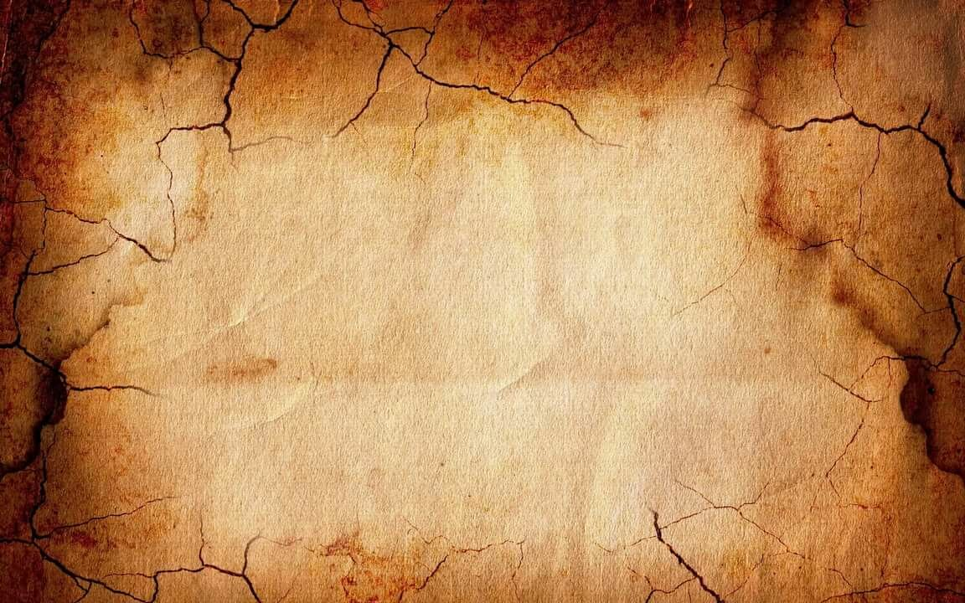
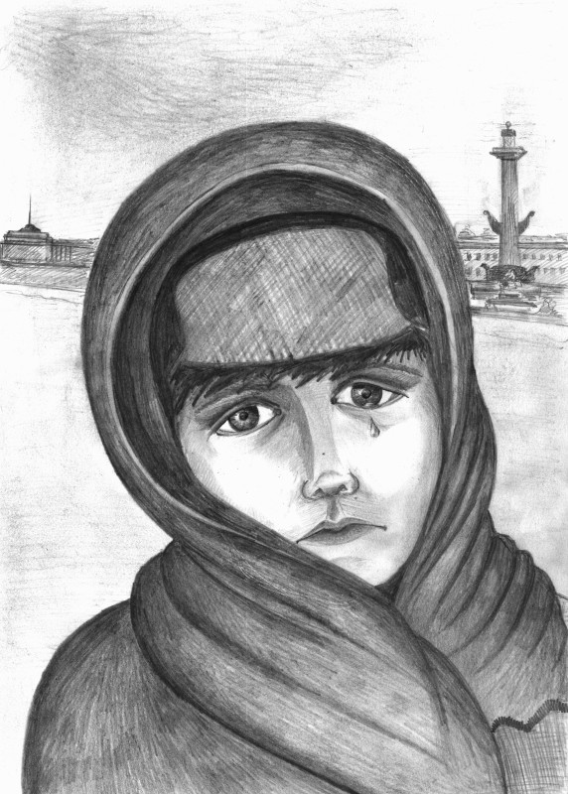
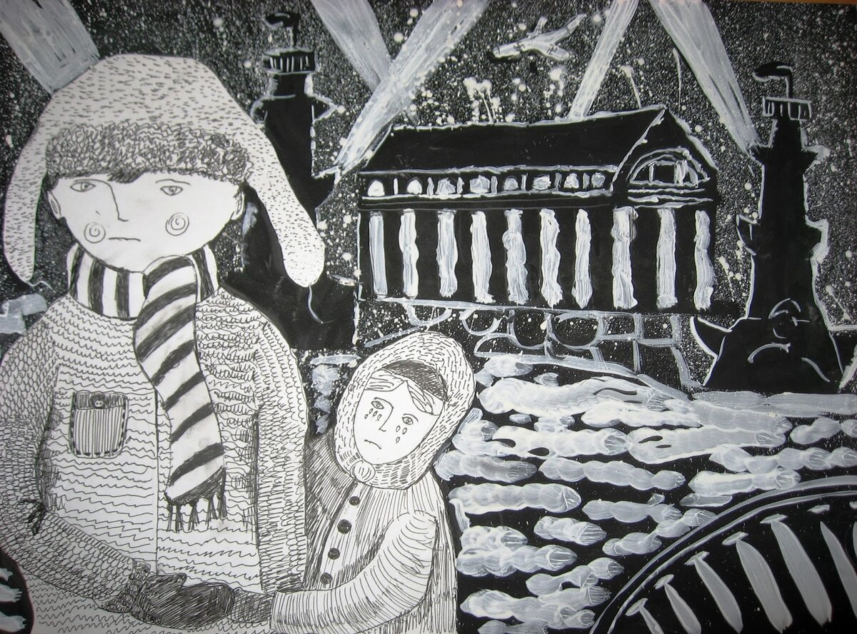
«Блокада…. Далеко как это слово
От наших мирных светлых дней…»

Slide 2
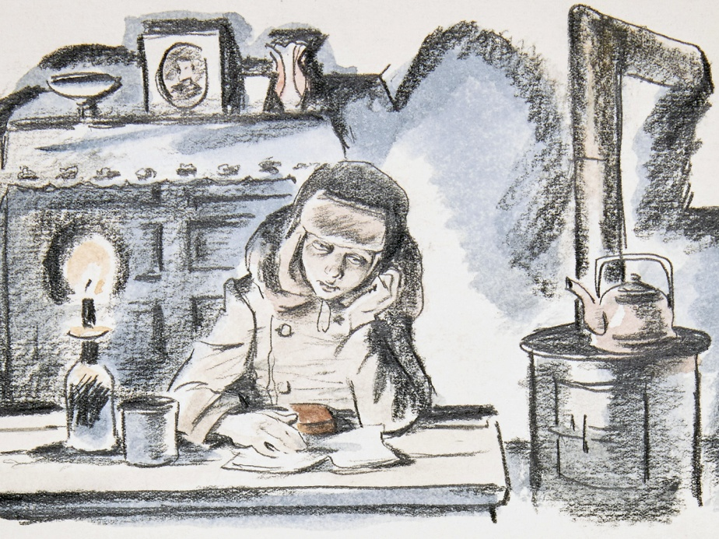
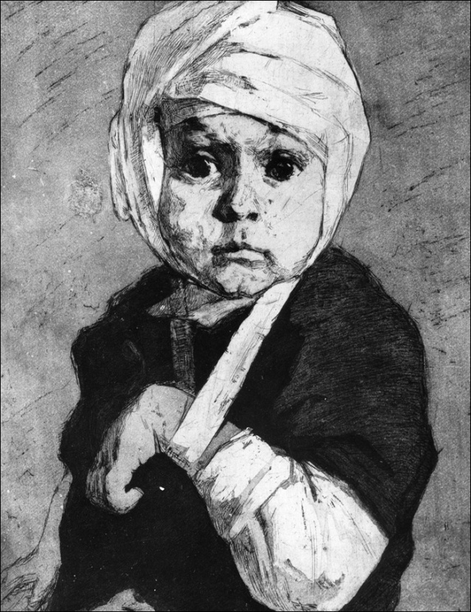
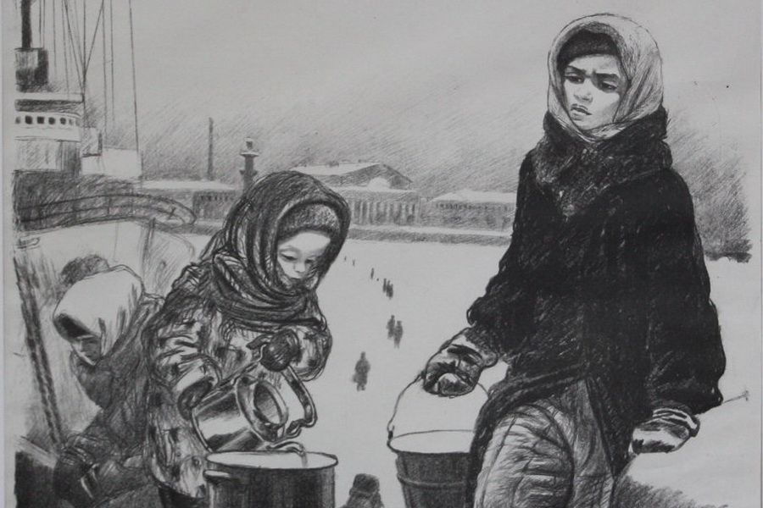
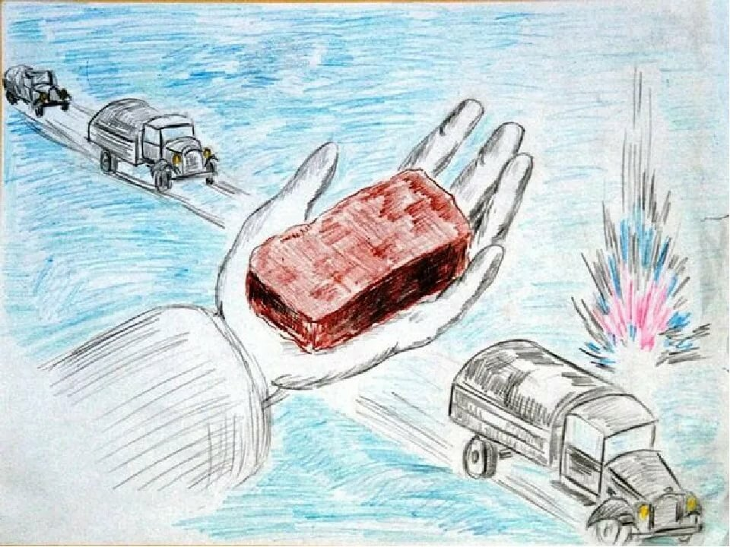
Детям блокадного Ленинграда
ПОСВЯЩАЕТСЯ.

Slide 3
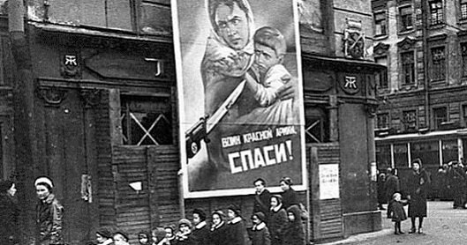
8 сентября 1941 года вокруг Ленинграда замкнулось блокадное кольцо. 872 дня голода, страха, потерь и безысходности. 3 191 304 человек оказались в лапах вермахта. 150 тыс. снарядов, упавших на северную столицу...
И заветные «125…». Те самые карточки на хлеб, по 125 грамм на человека в сутки. И самое страшное – 400 тыс. пар детский глаз, которые, несмотря ни на что верили, что наступит день, и их детство вернется.

Slide 4
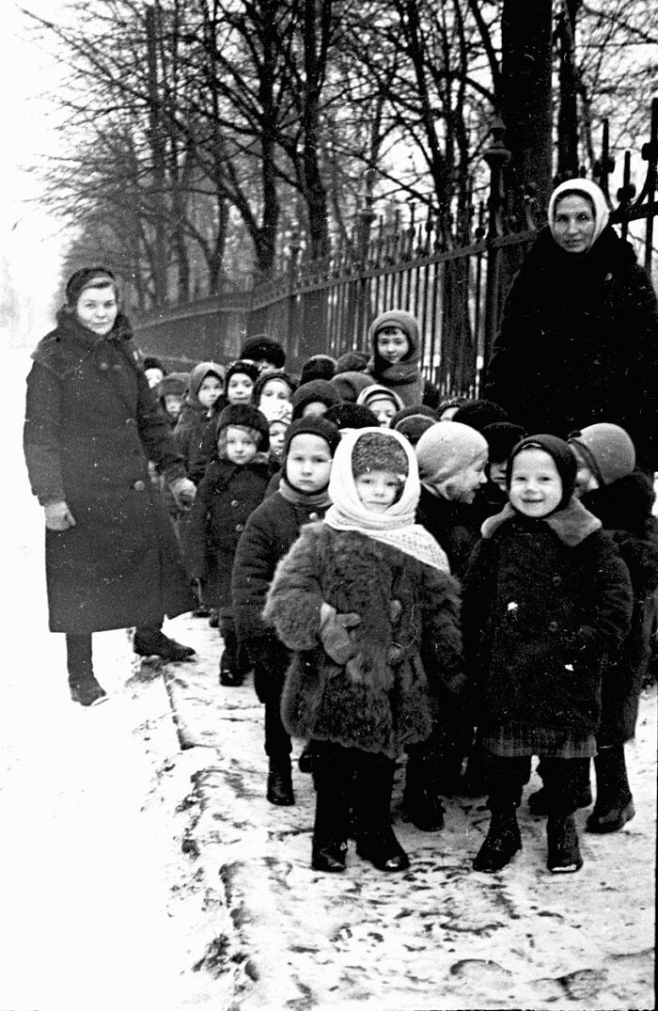
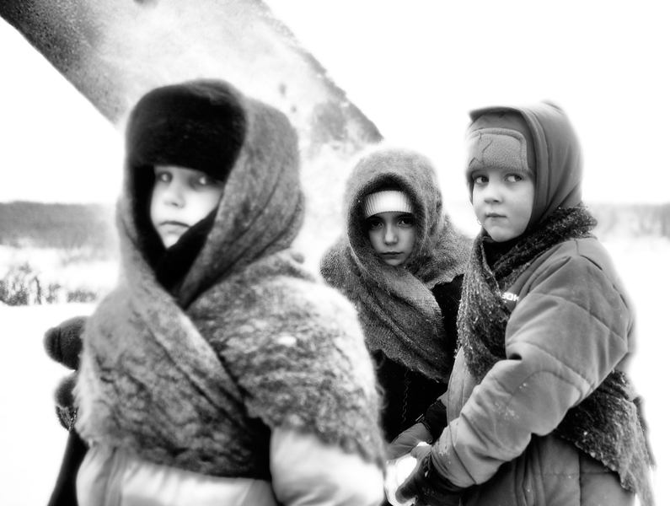
Маленькие жители Ленинграда, от младенцев до подростков оказались заложниками на ровне со взрослыми. Но именно дети сплотили жителей города и дали силы, несмотря ни на что, работать и воевать.

Slide 5
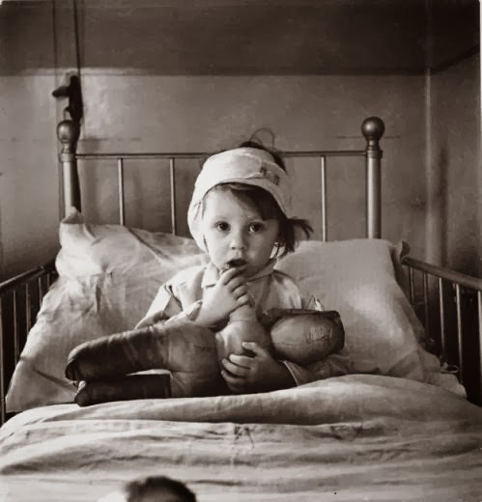
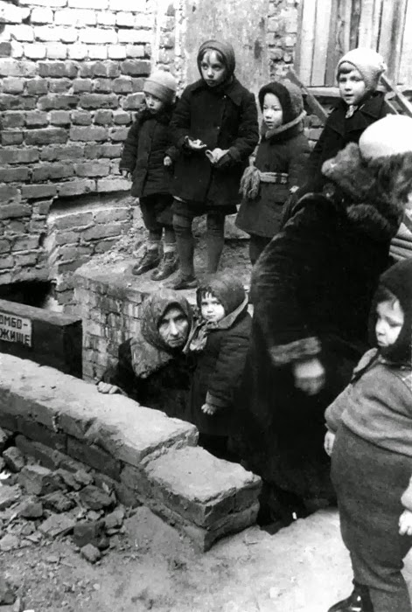
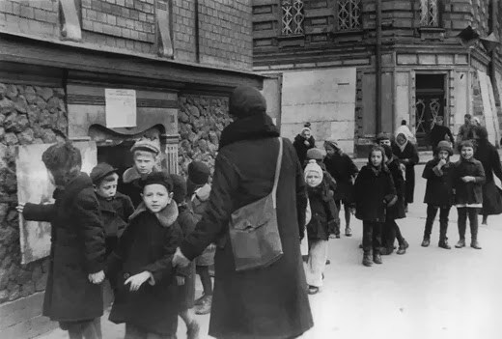

Slide 6
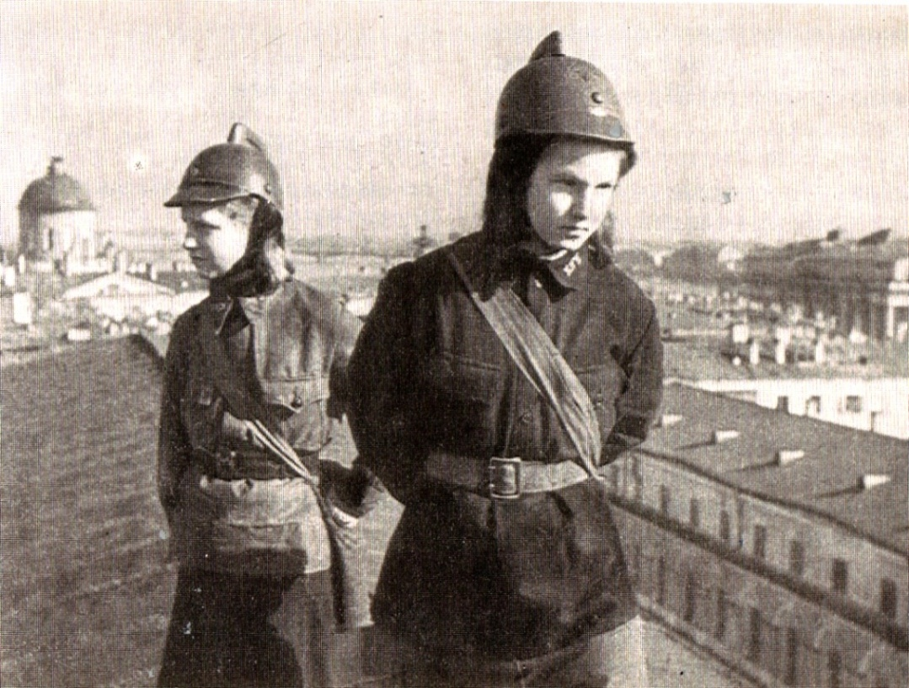
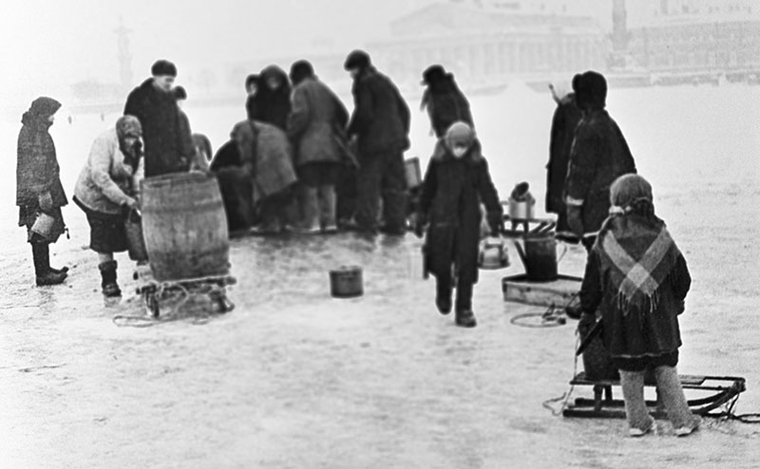
Мальчишки и девчонки тушили пожары, дежурили ночами на смотровых вышках. Те, кто был помладше, отстаивали очереди за хлебом. Ребята, несмотря на морозы, носили ведра воды из прорубей на Неве.

Slide 7
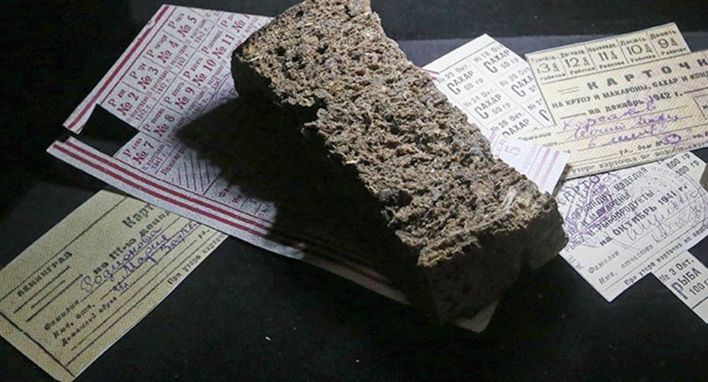
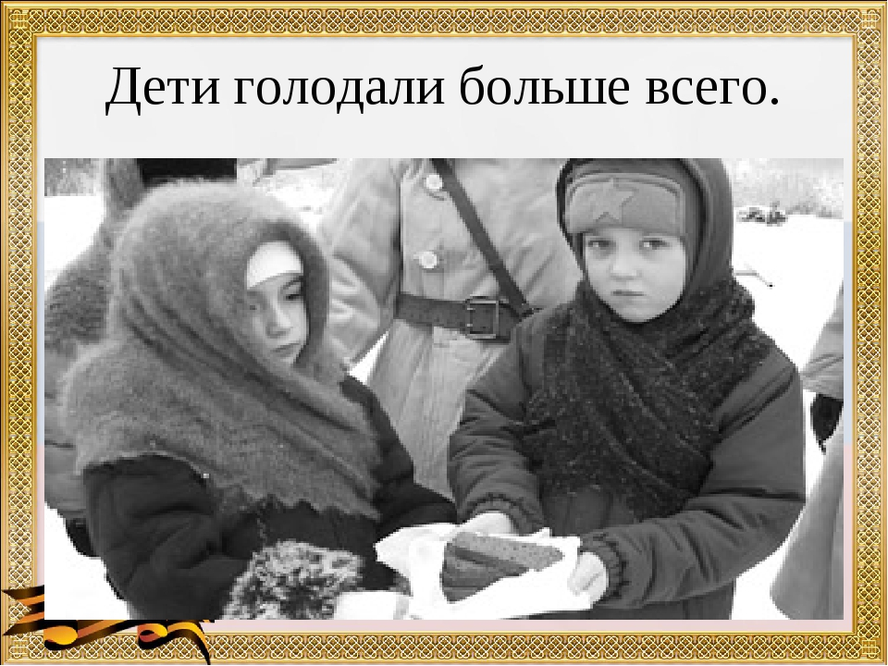
Благородные и добрые мальчики прятали недоеденный сухарь в кармане и подкармливали своих младших сестер и братьев. Те, в свою очередь, делали тоже самое, только по отношению к совсем малышам.

Slide 8
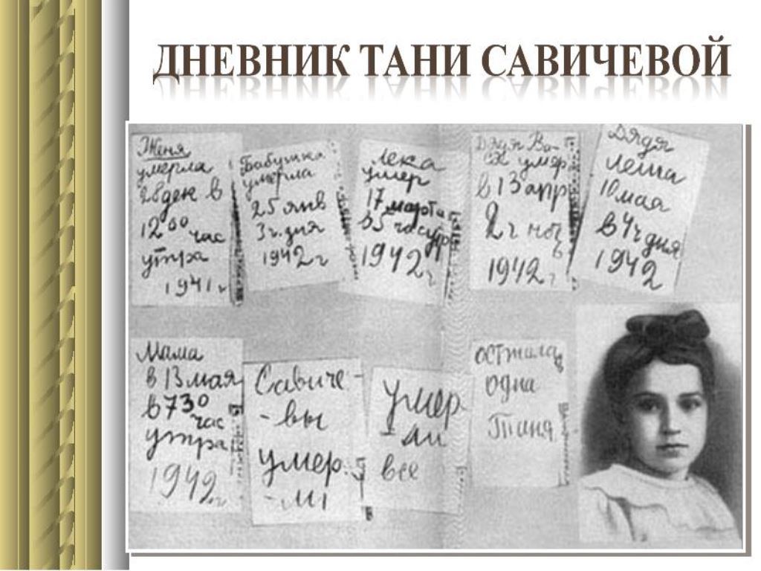
Страшным символом блокадного Ленинграда стал дневник Тани Савичевой. Записи, которые и сегодня не оставляют равнодушных. Дневник 11-летней школьницы стал одним из самых страшных свидетельств ужасов войны. Эти записи девочка вела во время блокады Ленинграда в 1941 г., когда голод каждый месяц уносил из жизни ее близких

Slide 9
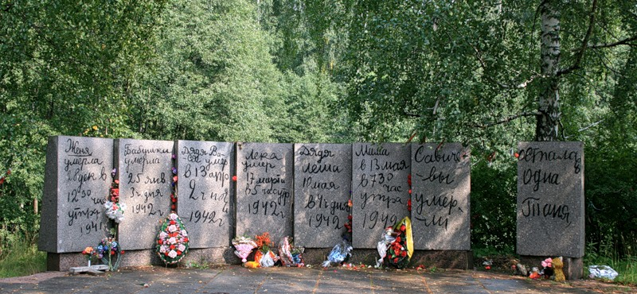
Всего девять страниц, на которых Таня немногословно сообщает о гибели родных людей, стали настоящей летописью смерти.
Дневник Тани Савичевой был предъявлен на Нюрнбергском процессе в качестве доказательства преступлений фашизма. Девочка пережила блокаду, но так и не узнала о долгожданной Победе 9 мая 1945 г.

Slide 10
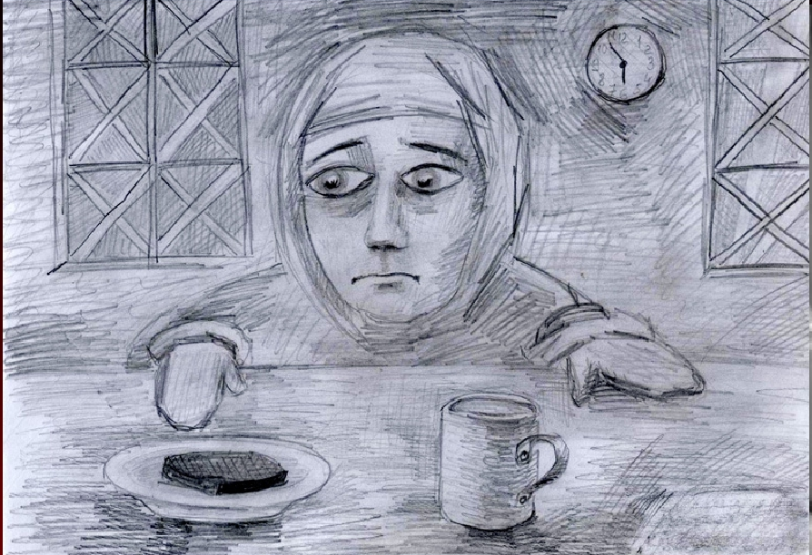
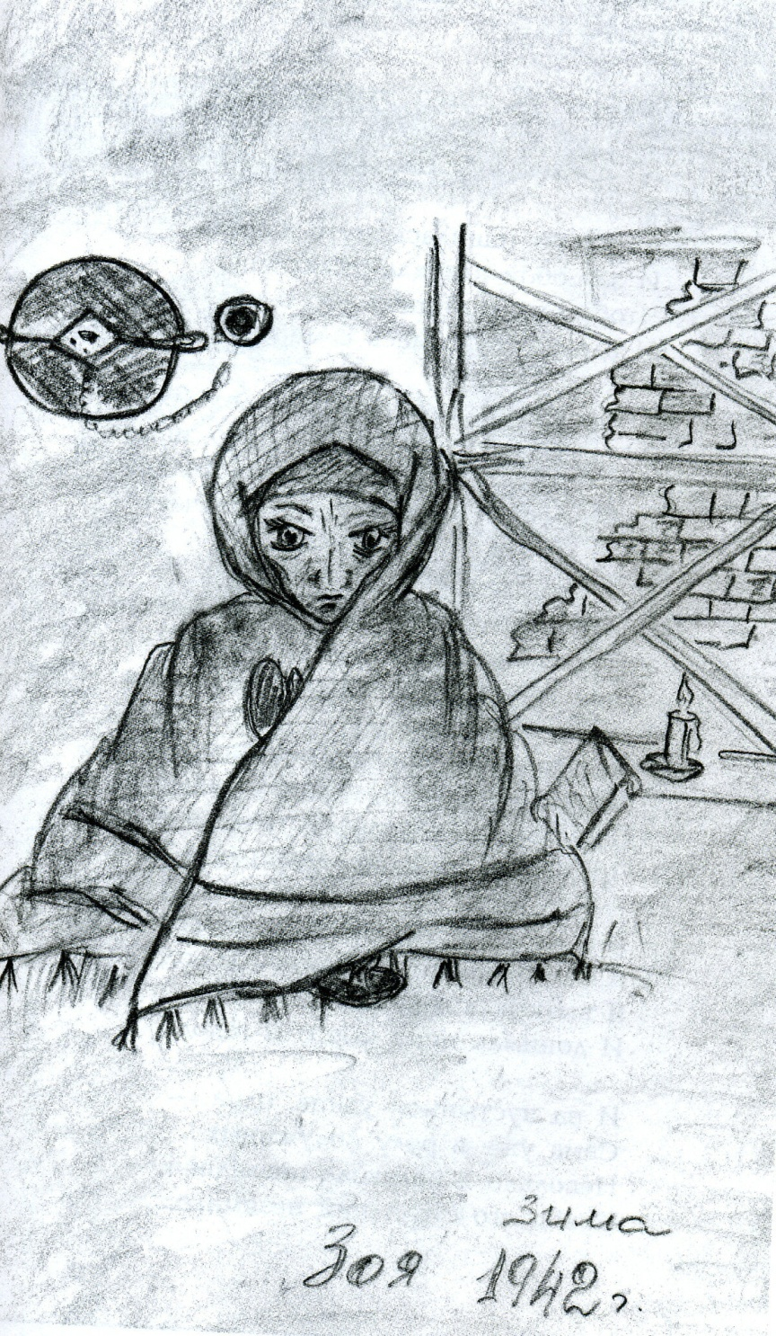
У детей было особое, опаленное войной, блокадное детство. Они росли в условиях голода и холода, под свист и разрывы снарядов и бомб. Это был свой мир, с особыми трудностями и радостями, с собственной шкалой ценностей.

Slide 11
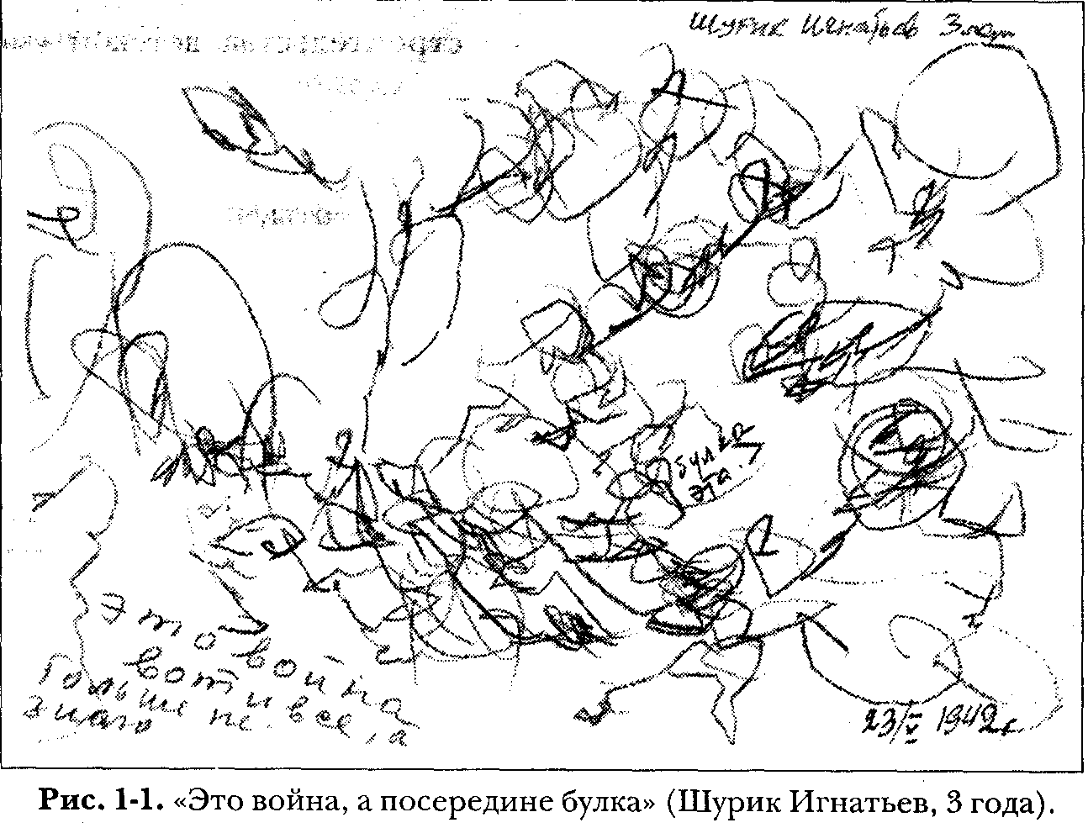
Шурик Игнатьев, трех с половиной лет от роду, 23 мая 1942 года в детском саду покрыл свой листок беспорядочными карандашными каракульками с небольшим овалом в центре. «Что ты нарисовал!» – спросила воспитательница. Он ответил: "Это война, вот и все, а посередине булка. Больше не знаю ничего".

Slide 12
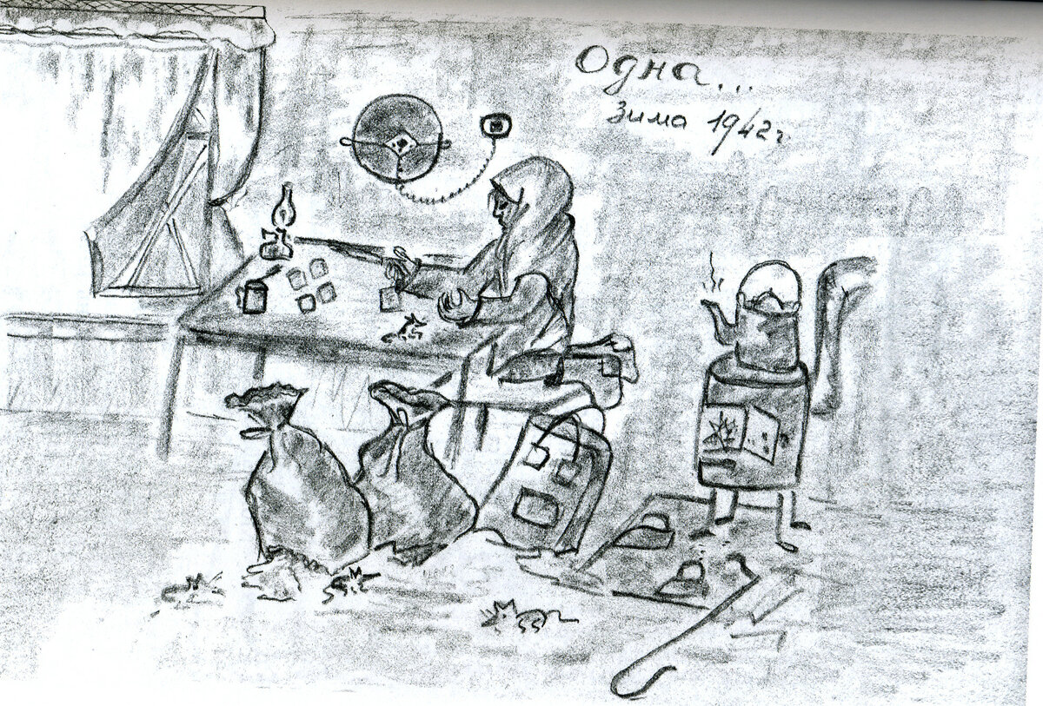
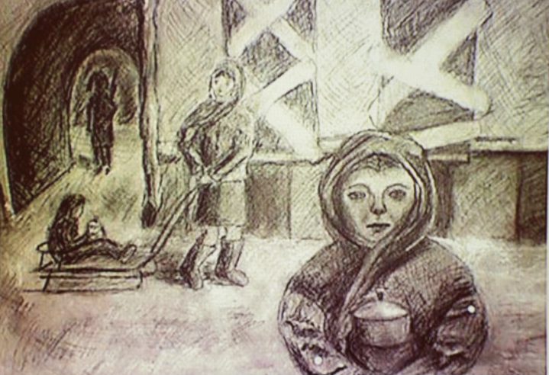
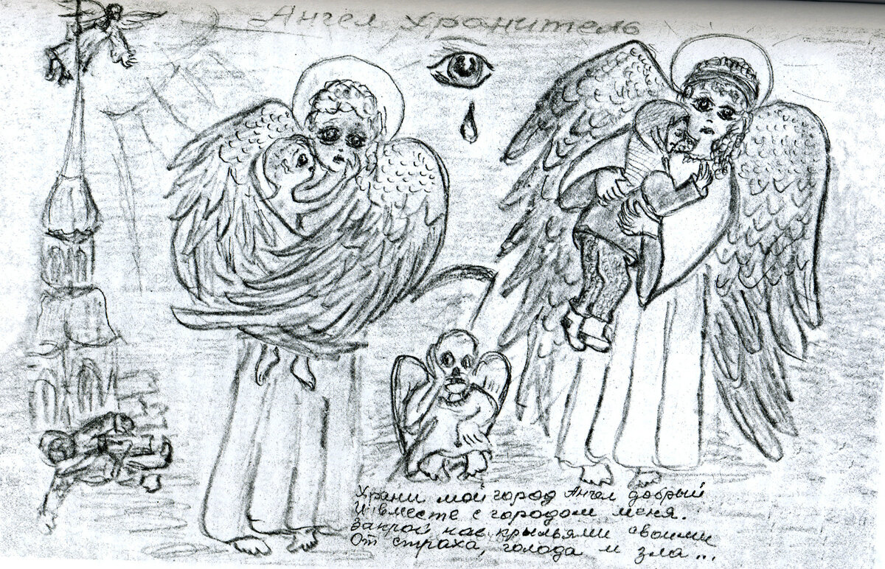
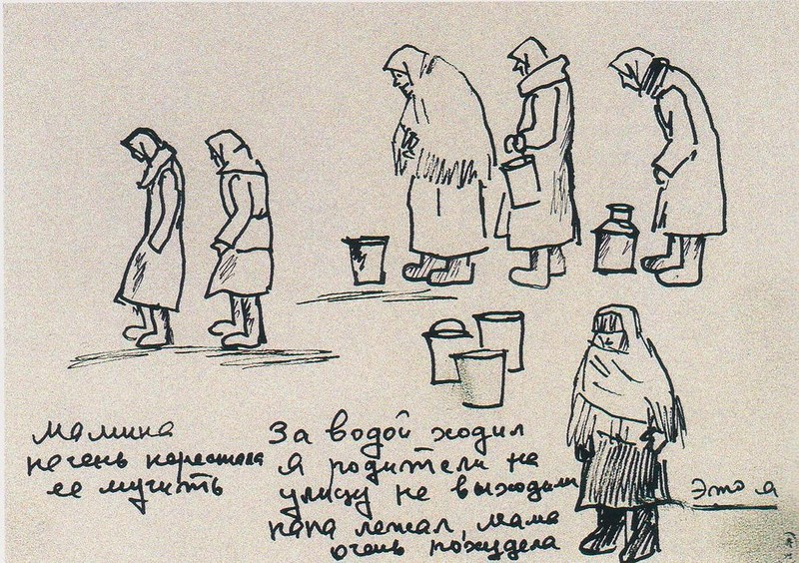
Рисунки детей блокадного Ленинграда.

Slide 13
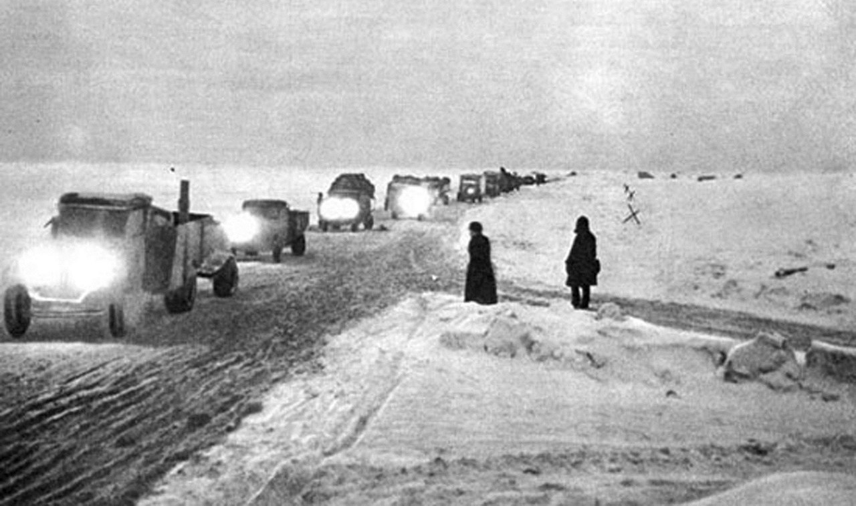
Единственной транспортной магистралью, связывающей город с тыловыми районами страны, стала "Дорога жизни", проложенная через Ладожское озеро. За дни блокады по этой дороге с сентября 1941 года по ноябрь 1943 года удалось эвакуировать 1 миллион 376 тысяч ленинградцев, в основном женщин, детей и стариков.

Slide 14
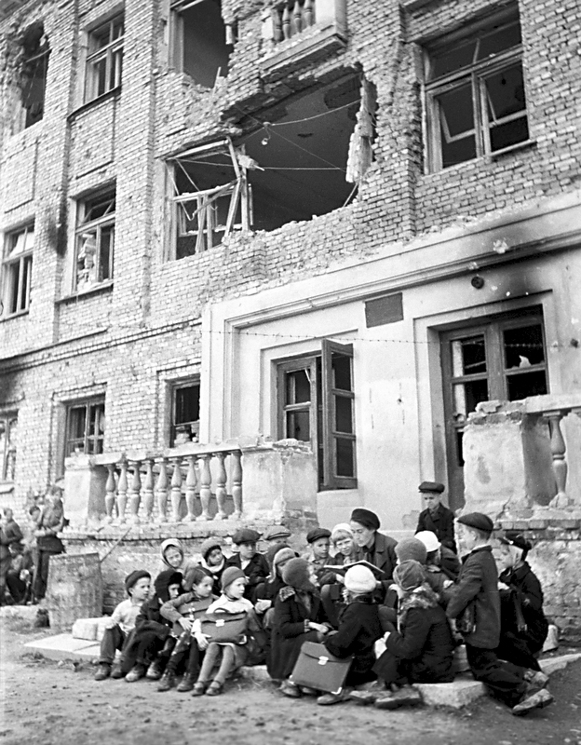
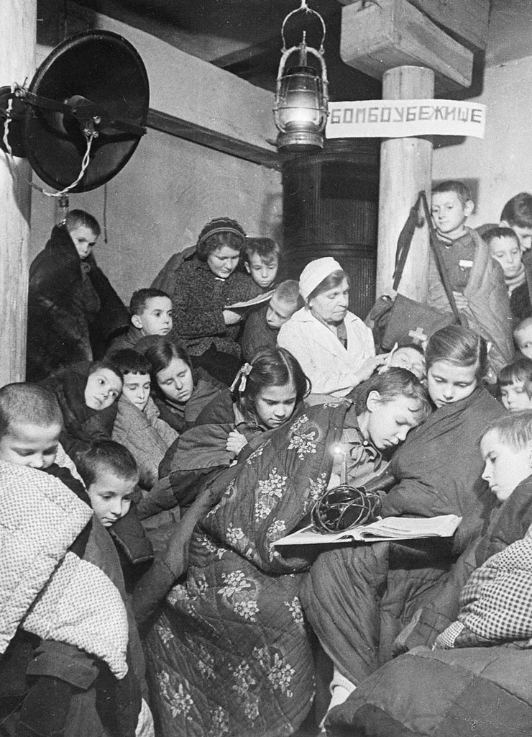
Несмотря на суровую обстановку фронтового города дети блокадного города продолжали обучение. В конце октября 1941 г. 60 тыс. школьников 1-4 классов приступили к учебным занятиям в бомбоубежищах школ и домохозяйств

Slide 15
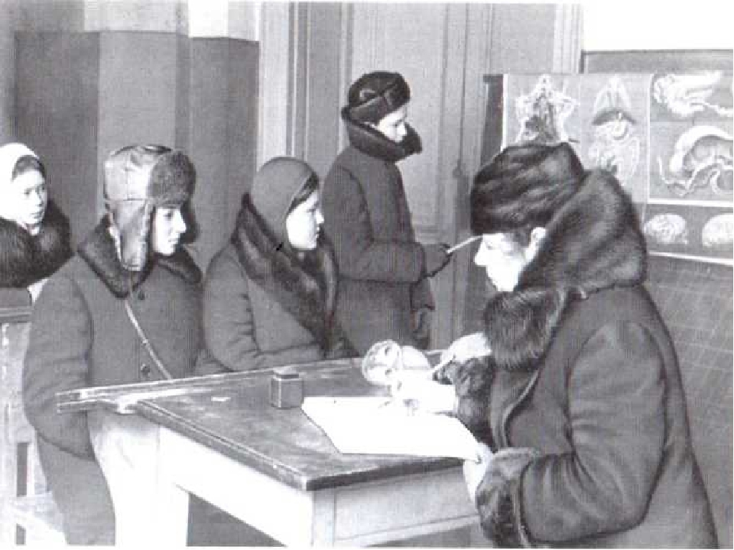
Учиться в жестоких условиях зимы стало подвигом. Учителя и ученики сами добывали топливо, возили на санках воду, следили за чистотой в школе. В школах стало необычайно тихо, дети перестали бегать и шуметь на переменах, их бледные и изможденные лица говорили о тяжких страданиях. Урок продолжался 20-25 мин.: больше не выдерживали ни учителя, ни школьники. Записей не вели, так как в не отапливаемых классах мерзли не только худые детские ручонки, но и замерзали чернила.

Slide 16
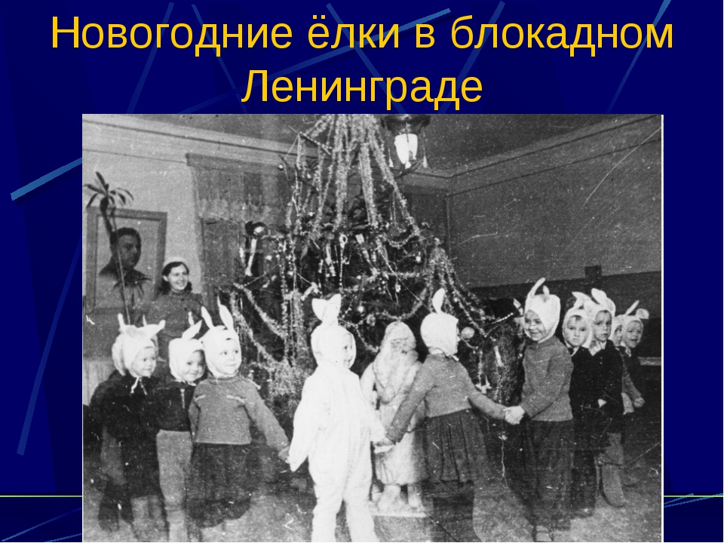
Наступил 1942 г. В школах, где не прекращались занятия, были объявлены каникулы. И в незабываемые январские дни, когда всё взрослое население города голодало, в школах, театрах, концертных залах для детей были организованы новогодние елки с подарками и сытным обедом. Для маленьких ленинградцев это было настоящим большим праздником.

Slide 17
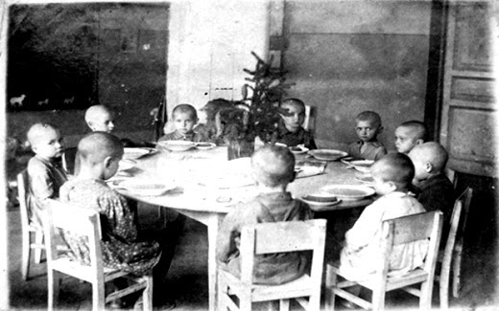
Одна из учениц писала об этой новогодней елке: "6 января. Сегодня была елка, и какая великолепная! Правда, я почти не слушала пьесы: все думала об обеде. Обед был замечательный. Дети ели медленно и сосредоточенно, не теряя ни крошки. Они знали цену хлебу, на обед дали суп-лапшу, кашу, хлеб и желе, все были очень довольны. Эта елка надолго останется в памяти".

Slide 18
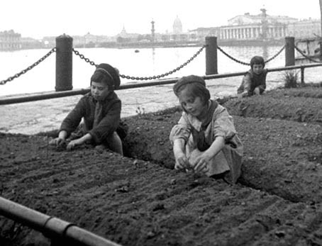
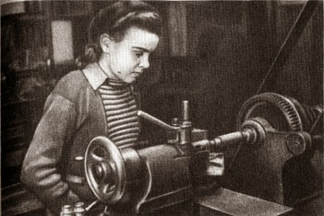
Весной у школьников началась "огородная жизнь".
В опустевшие, обезлюдевшие цехи предприятий пришли тысячи детей и подростков. В 12-15 лет они становились станочниками и сборщиками, выпускали автоматы и пулеметы, артиллерийские и реактивные снаряды.

Slide 19
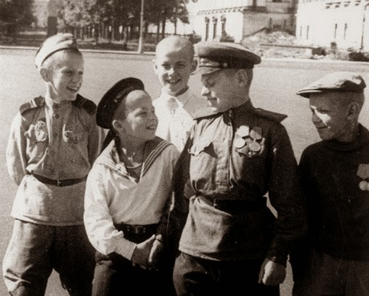
Сотни юных ленинградцев были награждены орденами, тысячи – медалями "За оборону Ленинграда". Через всю многомесячную эпопею героической обороны города они прошли как достойные соратники взрослых.

Slide 20
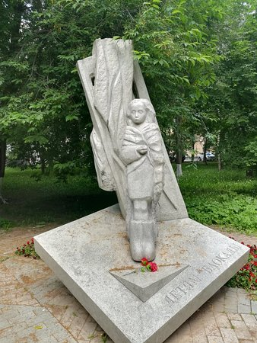
Их теперь совсем немного – Тех, кто пережил блокаду, Кто у самого порога Побывал к земному аду. Были это дети просто, Лишь мечтавшие о хлебе, Дети маленького роста, А душой почти на небе. Каждый час грозил им смертью, Каждый день был в сотню лет, И за это лихолетье Им положен Целый Свет. Целый Свет всего, что можно, И всего, чего нельзя. Только будем осторожней – Не расплещем память зря. Память у людей конечна – Так устроен человек, Но ТАКОЕ надо вечно Не забыть. Из века в век!

Slide 21
Презентация подготовлена
учителем начальных классов
ГБОУ г. Москвы Школа № 1440
Пастух Ларисой Петровной

